Slide 1

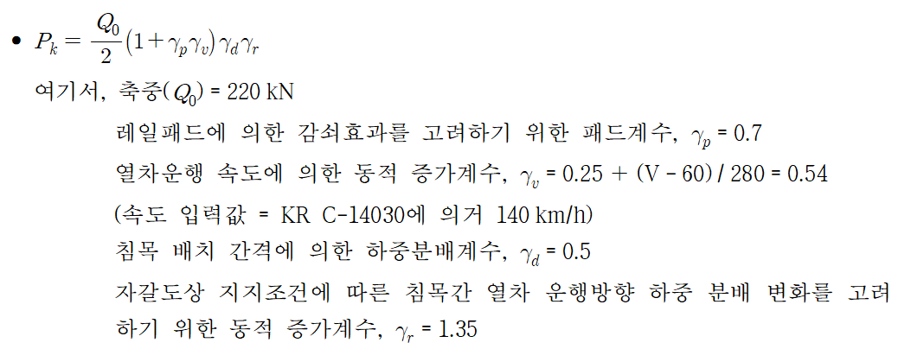

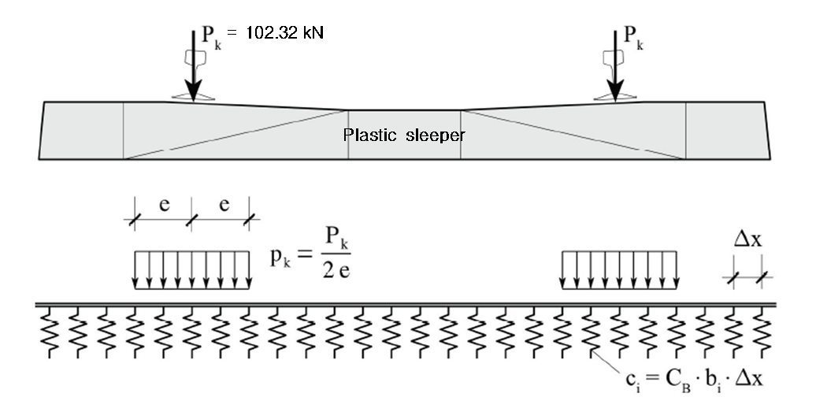
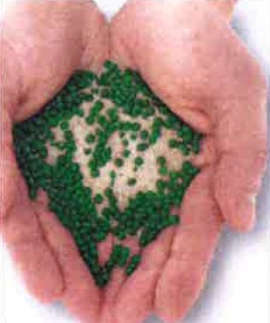
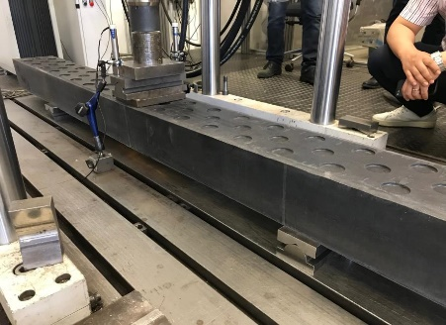
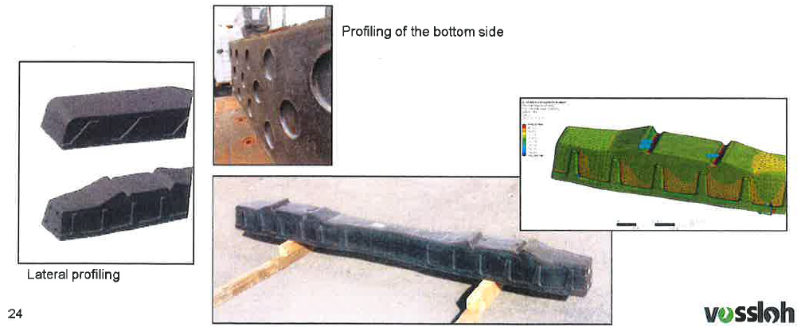
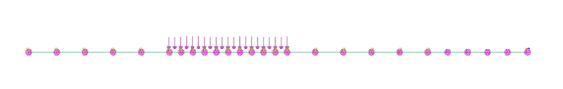
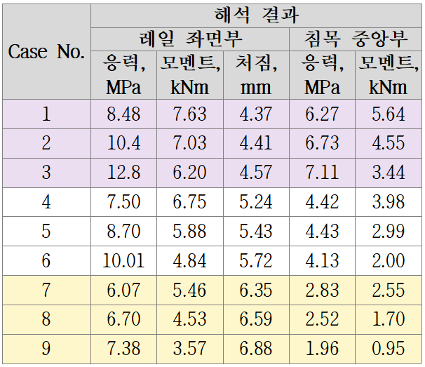
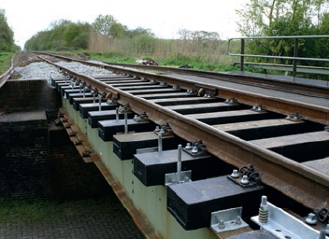
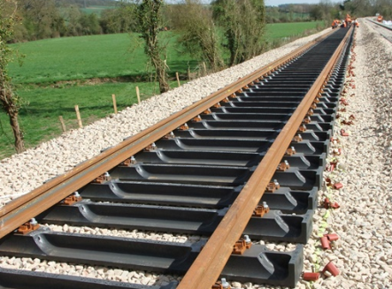
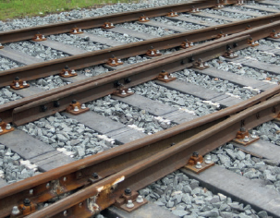
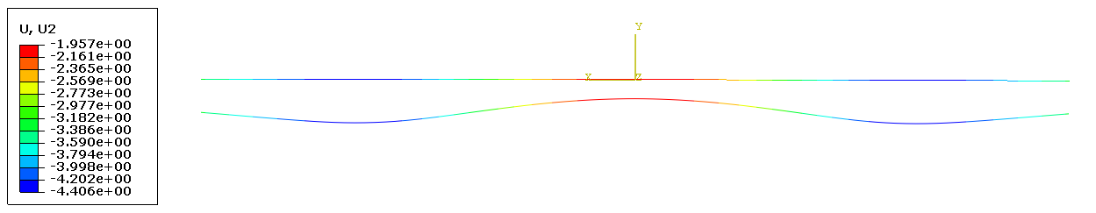
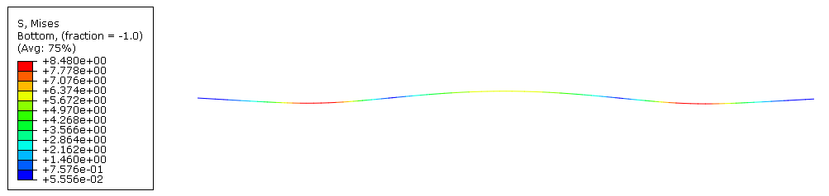
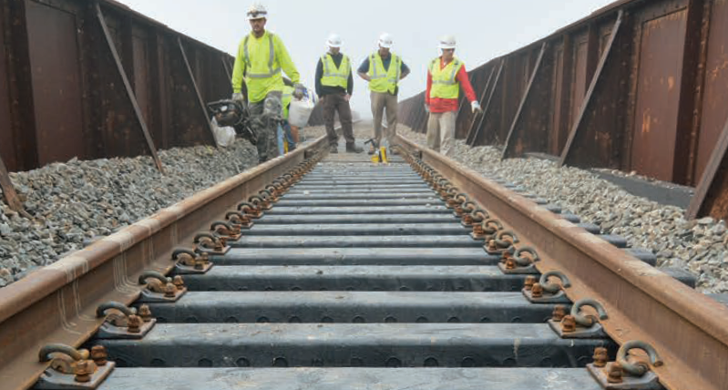
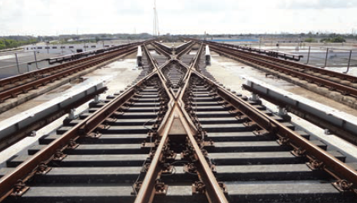
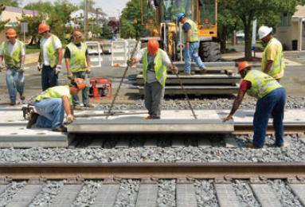
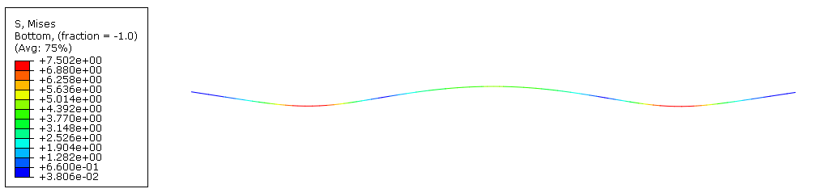
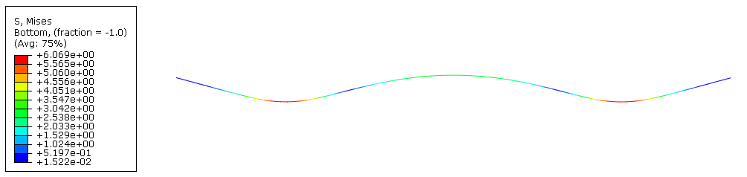
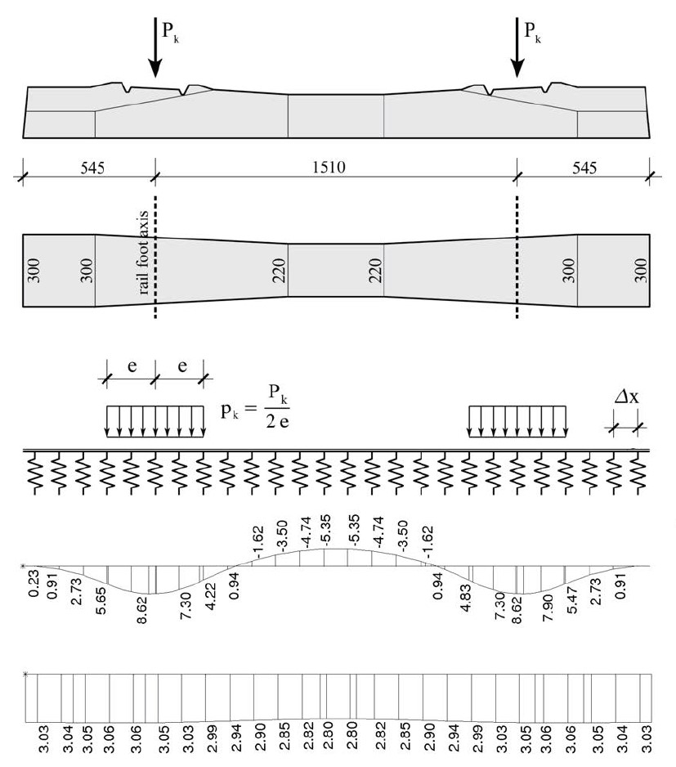
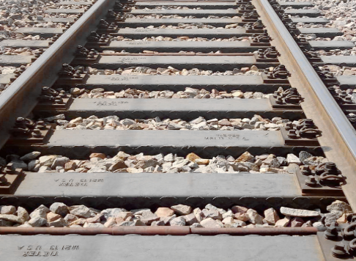
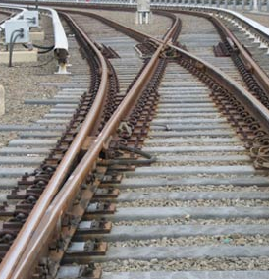
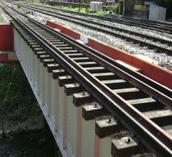
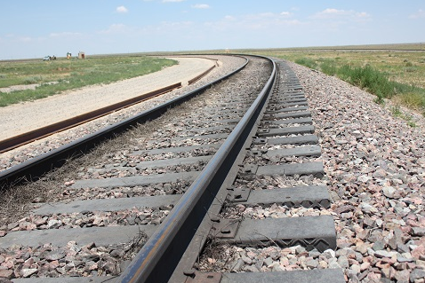
플라스틱 침목이 부설된 자갈궤도의 열차하중 재하 시 거동평가
배준현, 배영훈 (한국철도기술연구원)
Ⅰ. Introduction
Ⅲ. 침목 변수별 거동 평가
□ 플라스틱 침목(Plastic railway sleeper) 개발 배경
• 목침목 열화 및 손상에 따른 궤도 유지보수 시행 빈도 증가
⇨ 선로 유지보수 비용 상승
• 목침목 제작 시 사용되는 방부제(크레오소트유)의 용출에 따른 토양
오염 및 벤조피렌 등의 발암물질 존재할 수 있음 ⇨ 환경 유해성
• 인도네시아 및 파푸아뉴기니 등 자국 환경보호 위한 목재 수출 제한
⇨ 양질의 목재 수급이 어려워 목침목 품질 저하 가능성 상승
• 따라서 목침목을 대체할 수 있는 플라스틱 침목 개발 필요
□ 연구 내용
• 국가별 목침목 개발 동향 파악
• 목침목 대체용 플라스틱 침목에 열차 하중 재하 시 응력 및 처짐 평가
⇨ 변수: ISO 12856-1에 제시된 Flexural Modulus (A, B C Type),
침목 높이 (130 mm ~ 150 mm)
⇨ prEN 13230-6에 제시된 PSC침목 결과 값과 비교
□ 레일 좌면부 하중 산정: prEN 17318-1에 의거 다음과 같이 산정됨
= 102.32 kN
해석 모델링
C_{B} = 0.1 N/mm³
b_{i} = 240 mm
Ⅱ. 플라스틱 침목 개발 동향
*출처: prEN 17318-1, Aneex B
플라스틱 침목 - 유럽
Case No. | 물성 | 침목 제원, mm (W×H×L) | 2e, mm | Flexural Modulus (MPa)
1 | ISO 12856-1 Type A | 240×150×2,500 | 295 | 6,000 (휨 강도 28MPa)
2 |  | 240×130×2,500 | 275
3 |  | 240×110×2,500 | 255
4 | ISO 12856-1 Type B | 240×150×2,500 | 295 | 2,500 (휨 강도 18MPa)
5 |  | 240×130×2,500 | 275
6 |  | 240×110×2,500 | 255
7 | ISO 12856-1 Type C | 240×150×2,500 | 295 | 1,170 (휨 강도 13.8MPa)
8 |  | 240×130×2,500 | 275
9 |  | 240×110×2,500 | 255
• (독일) Vossloh사: Engineered Polymer Sleeper (EPS)
- 재활용 폴리머, 0.8 mm 잔골재 및 환경저항성 확보용 첨가제
- 보강철근 적용, 제품 성능평가 완료 (미국시장 진출 준비中)
• (네덜란드) Lankhorst사: Hybrid Polymer Sleeper
- 재활용 플라스틱 폴리머에 보강철근 사용하여 침목 개발
*목침목과 콘크리트 침목 중간 레벨 침목 표방
- 일반구간, 교량 및 분기기에 사용 가능한 다양한 모델 개발
해석 결과
해석 결과 및 분석
Half 모델링
해 석 결 과
처짐 형상
☞ Case 1
응력 크기
플라스틱 침목 - 북미
1. Case 1
• (미국) Axion사: Composite Railroad Tie
- 폐플라스틱 별 폐기물을 100%재활용하고, 보강철근 적용
- 미국 내 적용 실적을 바탕으로 아시아 시장 확보 위한 영업 中
• (미국) TieTek사: Composite Crossties
- 재활용 비율 85%(폐플라스틱, 폐고무타이어 등) 및 광물질
채움제 15% 혼합 적용하여 침목 제조
- 하중, 마모 및 환경저항성 보장에 초점 맞춤
2. Case 4
3. Case 7
결과비교 – PSC침목
☞ 출처 : prEN 13230-6 (P_{k}=102 kN, C_{B}=0.1 N/mm³, e=190 mm)
<응력>
<처짐>
Ⅳ. Conclusions
□ 목침목 단점을 보완할 수 있는 플라스틱 침목 개발 필요한 시점이며,
유럽 및 북미를 중심으로 플라스틱 침목 개발 활발히 이루어짐
□ 휨 강성 증가 및 침목 높이 증가 시 처짐 감소 경향을 보임
□ A Type 물성에 대한 안전율이 B 및 C Type 보다 높음

